Slide 1
Was ich heute nicht machen möchte:
Regeln besprechen
Es gelten dieselben Regeln wie bei uns im Deutschunterricht!!
Über die Ferien sprechen
Das haben wir bereits im Deutschunterricht gemacht.

Slide 2
Was ich heute mit euch machen möchte:
Kurzer Austausch
Kurze Wiederholung
Abschluss der Auseinandersetzung mit der „Nacht auf dem kahlen Berge“

Slide 3
Weihnachtsliederrätsel
Wie kamen diejenigen von euch zurecht, die zu Hause alleine arbeiten mussten?

Slide 4
Kurze Wiederholung
Magische Welten: Was haben wir bereits gemacht?
Was ist Programmmusik?
Worum ging es bei der „Nacht auf dem kahlen Berge“ von Modest Mussorgsky?
Wie haben wir dabei gearbeitet?
Wie funktioniert unser Dreischritt?

Slide 5
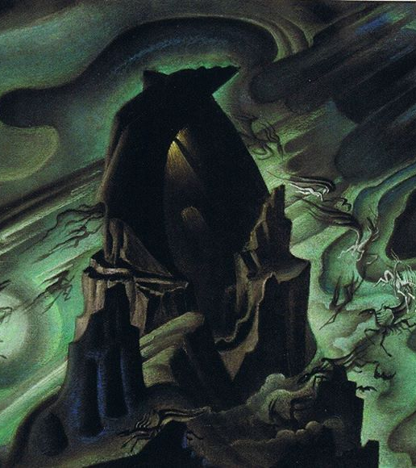
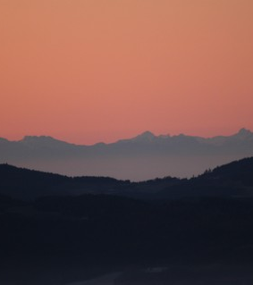

Slide 6
Der Dreischritt
1. Höreindruck
2. Parameteruntersuchung
3. Deutung
In Zukunft:
4. Bewertung

Slide 7
Ein Beispiel
1. Die Musik wirkt auf mich sehr angenehm und beruhigend
2. Dies liegt daran, dass…
die Musik im piano gespielt wird
Das Tempo langsam ist
die Instrumente legato spielen
der Rhythmus sehr gleichmäßig ist
Es keinerlei Dissonanzen gibt
3. Die Musik scheint einen Sonnenaufgang darzustellen. Die vermittelte Stimmung entspricht dem morgendlichen Sonnenaufgang ebenso wie die langsam aufsteigenden Melodien.

Slide 10
Aufgepasst
Die Version, mit der wir uns beschäftigt haben, war eine B-Version, die nach Mussorgskys Tod von Nicolaj Rimskij-Korsakow arrangiert wurde.
Die eigentliche A-Version wurde damals nämlich nicht anerkannt.
Diese A-Version steht heute im Zentrum!

Slide 11
Einzelarbeit
Hört euch das Ende der A-Version und der B-Version an (Teams → Magische Welten → Dateien)
Schriftlich:
Welche Unterschiede zur B-Version könnt ihr feststellen? Folgt dem Dreischritt!
Welche Version ist überzeugender? Begründe!
Warum könnte die A-Version nicht anerkannt worden sein?
Schickt mir eure Ergebnisse! (spätestens morgen)
Wir treffen uns um 09:20 wieder im Videochat, um kurz unsere Ergebnisse mündlich auszutauschen.

